Slide 1
数据结构-图
主讲：思言

Slide 2

自我介绍
思言
全栈工程师
十年项目开发和团队管理经验
对设计模式，框架源码有独到的理解
擅长PHP、JavaScript、Java、Python、.NET等前后端技术
扫码添加助教甜甜老师

Slide 3
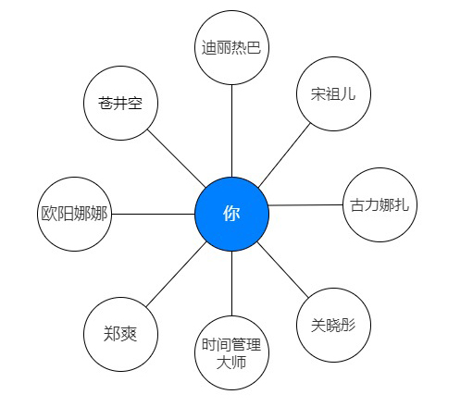
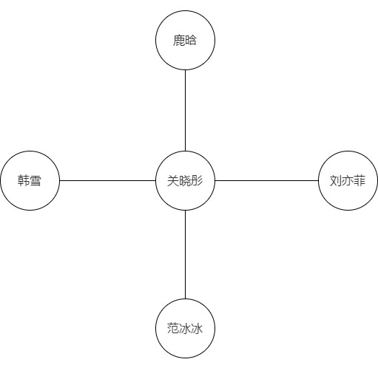
图
社交网络

Slide 4
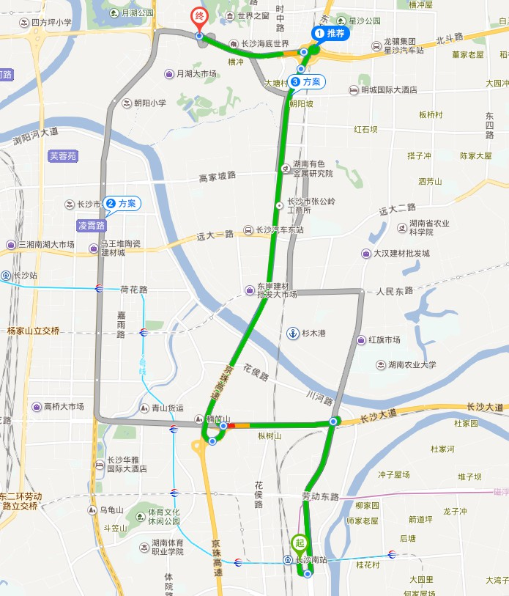
图
导航最优路径问题

Slide 5
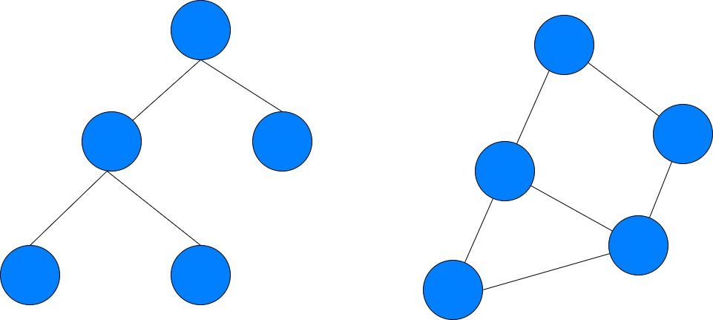
图
树
图

Slide 6
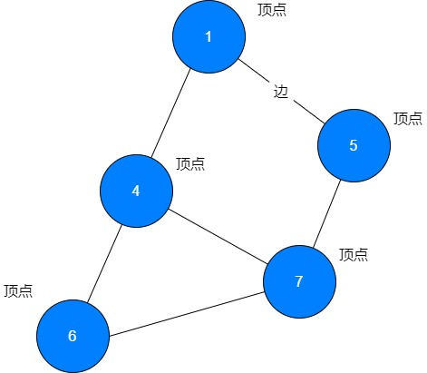
图
图的相关概念

Slide 7
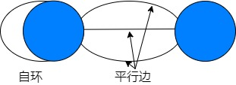
图
图的相关概念

Slide 8
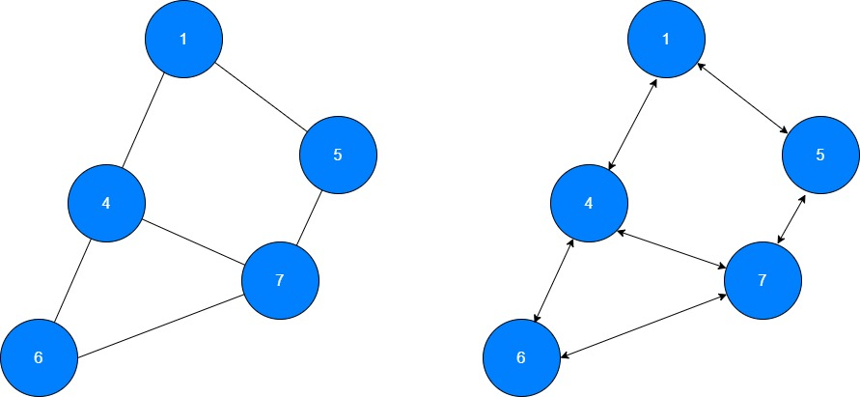
图
无向图
有向图

Slide 9
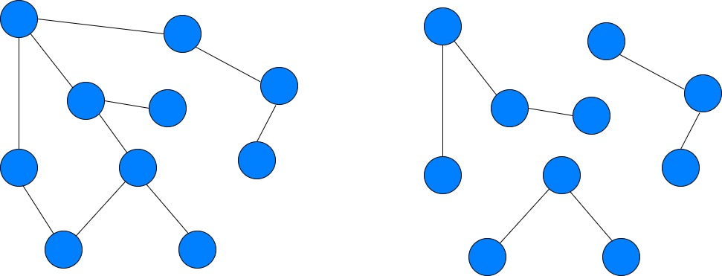
图
连通图
非连通图

Slide 10
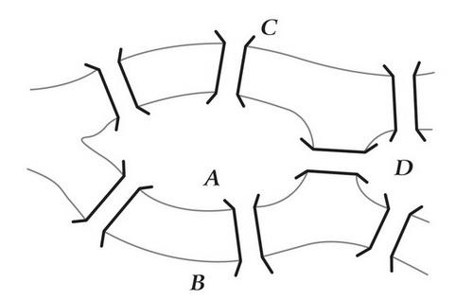
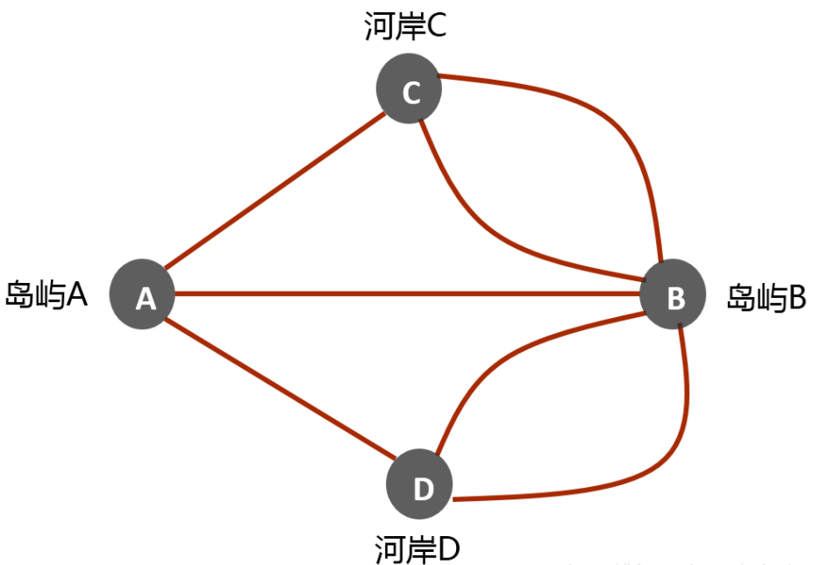
图

Slide 11
Thank You

